Slide 1
Наука і техніка у світі наприкінці ХVIII – у XIX ст.

Slide 2
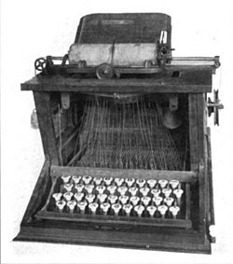
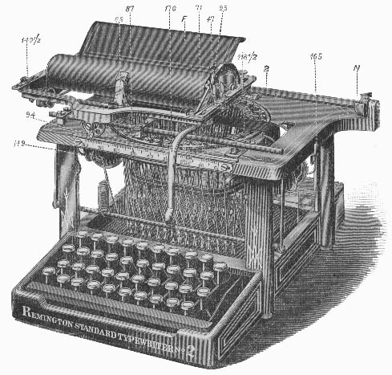
Перша діюча друкарська машинка була створена в 1867 у Мілуокі, Вісконсін, США, Кристофером Шоулзом, Карлосом Глідденом і Самуелем Соле. Вона була розміром зі стіл, друкувала лише великим літерами, а результат друку можна було побачити лише в кінці роботи, оскільки папір закладався у середину машини і був недоступним друкарці для огляду. Шоулз запатентував свій пристрій в 1867 р. цю друкарську машинку стала виробляти фірма Remington and Sons.

Slide 3
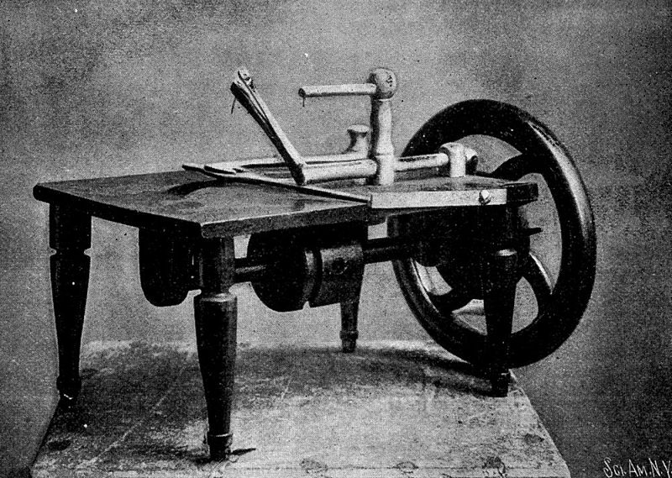
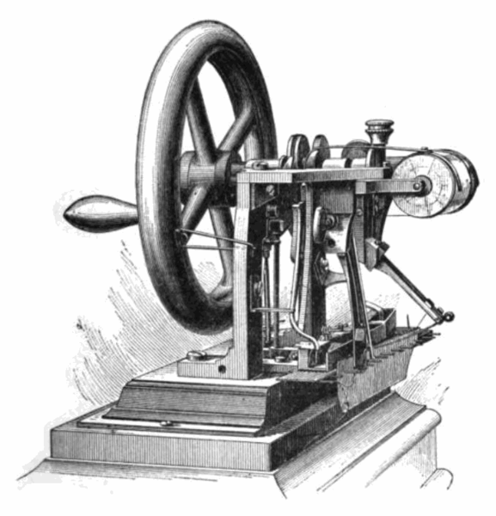
В 1830 році Бартелемі Тимоньє отримав патент на швейну машину і відкрив першу у світі автоматизовану швейну фабрику.
В 1845 році Елліас Хоу в США розробив човниковий стібок й одержав патент на швейну машину із цим стібком.
В 1850 році в швейному апараті А. Вільсона, а пізніше в 1851 році і в машинах Зингера і Гіббса голка рухалася вертикально. З кожною створеною моделлю швейної машини конструкція швейної машини ускладнювалася й удосконалювалася, вони ставали більше швидкохідними й спеціалізованими.

Slide 4
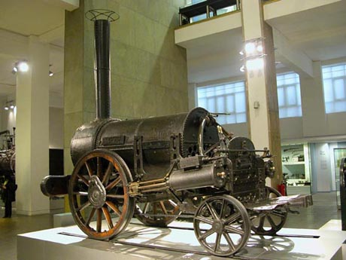
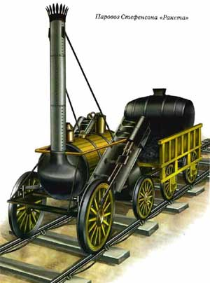
Першим локомотивом, на який схожі всі наступні паровози, став локомотив «Ракета», збудований Джорджем Стефенсоном в 1829 році.
Паровози були переважним видом тяги на залізницях до 60-х років XX сторіччя, коли їм на заміну прийшли більш економічні типи локомотивів — тепловози та електровози.
Завдяки паровозу з'явився залізничний транспорт, і паровози виконували основний обсяг перевезень в XIX століття і першій половині XX ст., зігравши колосальну роль у піднесенні економіки цілого ряду країн.

Slide 5
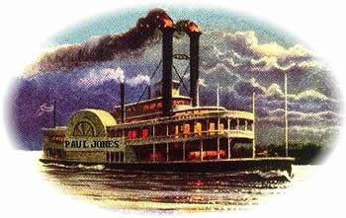
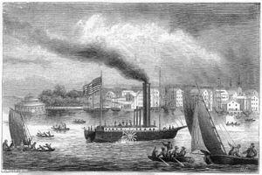
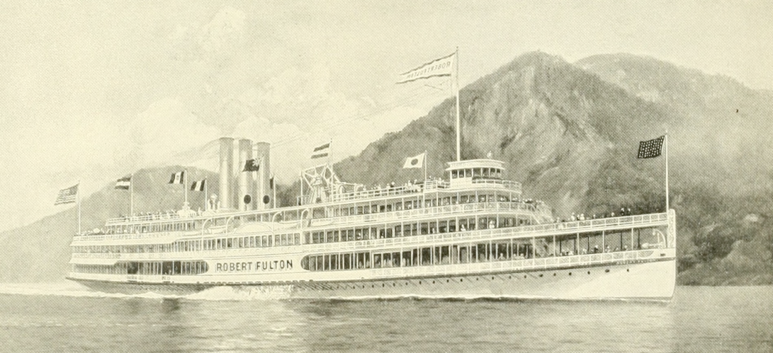
Роберт Фултон у 1807 році побудував корабель з гребним колесом «Клермонт», який здійснював рейси по річці Гудзон від Нью-Йорка до Олбани з швидкістю близько 5 вузлів (9 км/год). Цей проект був успішним, з самого початку він привертав значну увагу преси.

Slide 6
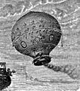
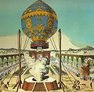
Перша публічна демонстрація польоту безпілотної повітряної кулі з оболонкою з грубого льняного полотна, обклеєного папером, відбулася 5 червня 1783 в Анноне; апарат досяг висоти близько 1800 м. У другий політ, що відбувся 19 жовтня 1783, аеростат відправився з «екіпажем» – бараном, півнем і качкою. 21 листопада 1783 аеростат з екіпажем з двох чоловік пролетів над Парижем; це був перший в історії політ людини на літальному апараті.
У 1784 р. Жозеф винайшов парашут, в 1794 р. особливий апарат для випаровування, а в 1796 р. гідравлічний таран.

Slide 7
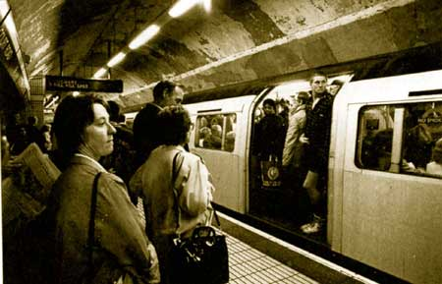
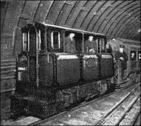
Лінія Метрополітен, яку було відкрито 1863 року, стала першою частиною майбутньої підземки. Тоді денний пасажиропотік Лондонського метро становив близько 40 000 чоловік. Наступною лінією стала Дистрикт. 1884 року було завершено будівництво Кільцевої лінії. Спочатку всі лінії працювали на парових машинах.
В 1890 році було відкрито лінію на електропоїздах. Вона була закладена значно глибше за інші. Зараз це частина Північної лінії. Пізніше відкривалися інші лінії на зразок цієї, які стали популярними, тому до 1905 року всі парові машини були замінені на електропоїзди.

Slide 8
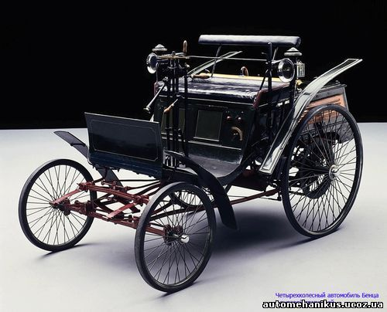
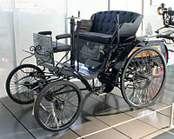
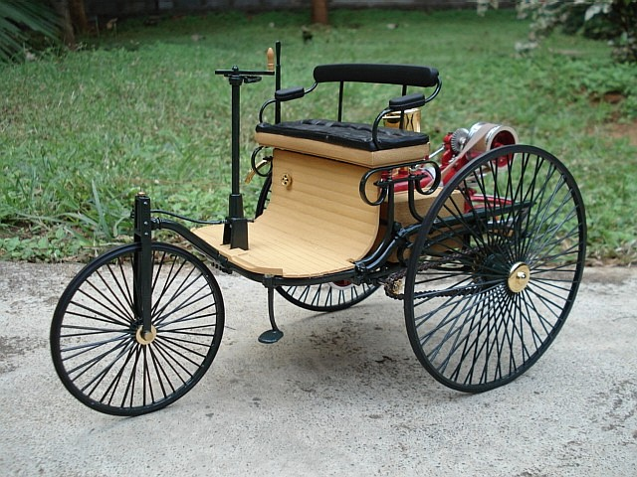
Винайдення легкого, компактного поршневого двигуна внутрішнього згоряння мало велике значення для створення сучасного автомобіля. У 1885—1887 роках німецькі конструктори К.-Ф. Бенц і Г.Даймлер збудували перші автомобілі з двигунами внутрішнього згоряння

Slide 9
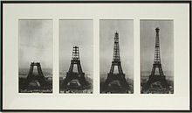
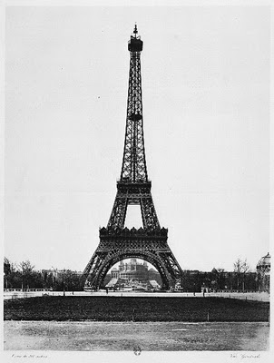
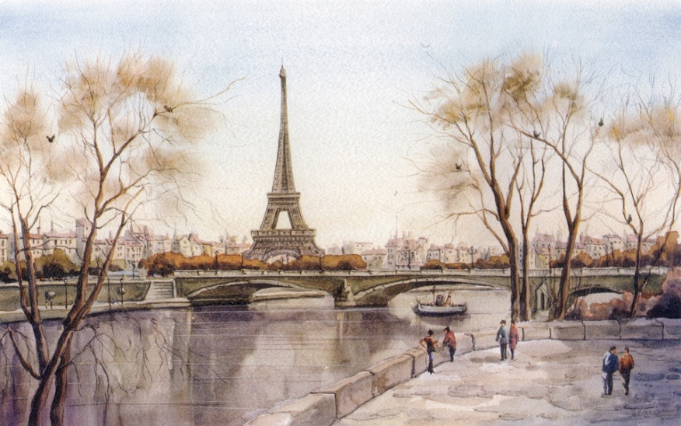
Будівельні роботи протягом двох з невеликим років — з 28 січня 1887 р. по 31 березня 1889 р. — виконували 300 робітників. Рекордним строкам зведення сприяли креслення надзвичайно високої якості з вказанням точних розмірів понад 12 000 металевих деталей.Була зведена як тимчасова споруда та використовувалася як символ і вхідна арка паризької Всесвітньої виставки 1889 року. Вежу збирались розібрати через деякий час після завершення виставки, але завдяки уже встановленим там радіоантенам це рішення було скасоване.

Slide 10
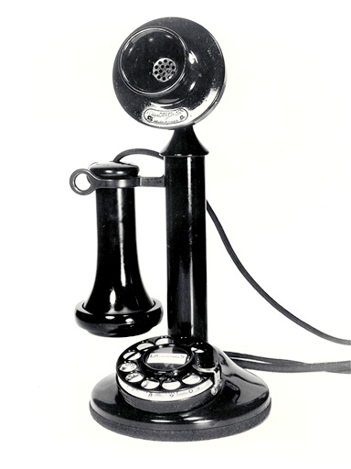
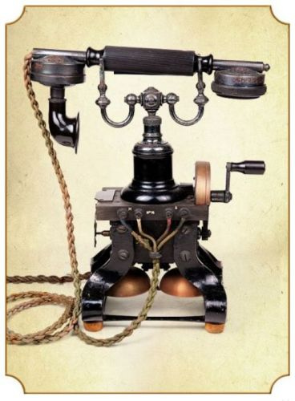
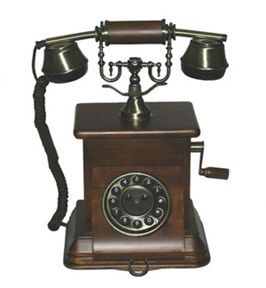
Перший прототип сучасного телефону запатентовано в 1866 році американським винахідником Александром Белом. Трубка Бела служила почергово і для передачі і для прийому звуку. Вона не мала дзвінка, а виклик абонента відбувався через трубку за допомогою свистка. Дальність дії такого приладу не перевищувала 500 метрів. B 1877 році німецька компанія «Siemens and Halske» почала виготовляти телефонні аппарати з двома телефонними трубками — одна для прийому, інша — для передачі мови.

Slide 11
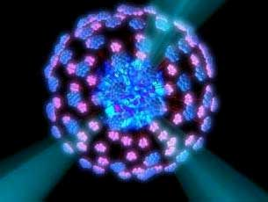
У 1897р. Джозеф Томсон відкрив електрон, за що в 1906 році був удостоєний Нобелівської премії з фізики з формулюванням «за дослідження проходження електрики через гази».

Slide 12
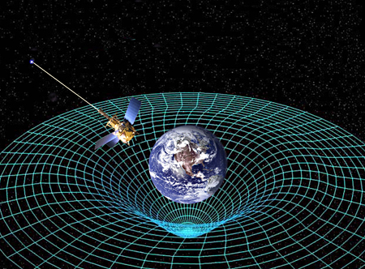
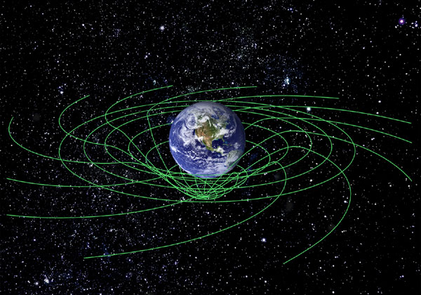
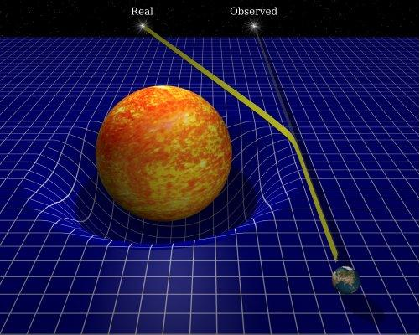
В 1905 році Альберт Ейнштейн сміливо постулював справедливість рівнянь електродинаміки в будь-якій інерційній системі відліку. В 1916 році Ейнштейн опублікував узагальнення теорії відносності на неінерційні системи відліку, водночас будуючи теорію гравітації.

Slide 13
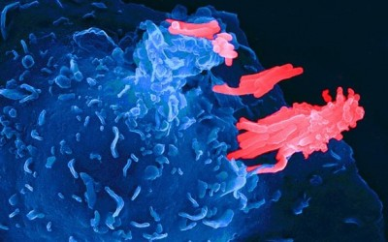
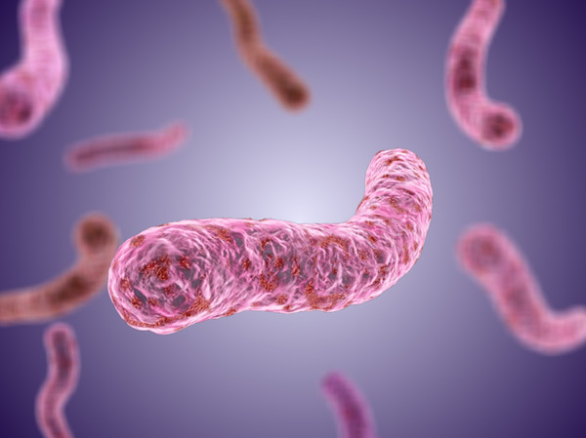
У 1884 році Роберт Кох сформулював так звані постулати Коха — правила визначення інфекційних захворювань.
Найбільшого тріумфу Кох досяг 24 березня 1882, коли оголосив про те, що зумів виділити бактерію, що зумовлюює туберкульоз. У той час це захворювання було однією з головних причин смертності. За ці досягнення в 1905 році він був удостоєний Нобелівській премії, а відкриті ним бактерії одержали назву «паличок Коха».

Slide 14
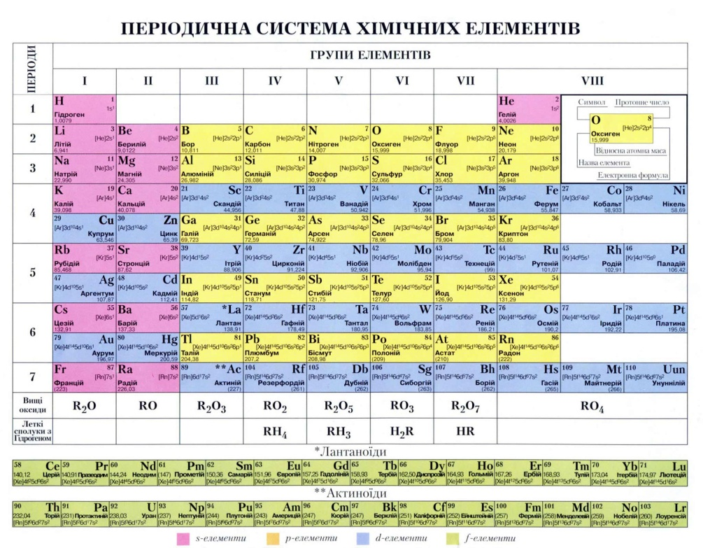
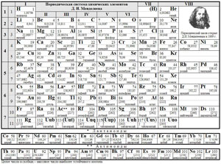
Працюючи над працею «Основи хімії», Дмитро Іванович Менделєєв відкрив у лютому 1869 року один з фундаментальних законів природи — періодичний закон хімічних елементів.
6 березня 1869 знамениту доповідь Менделєєва «Співвідношення властивостей з атомною масою елементів» прочитав М. А. Меншуткін на засіданні Російського хімічного товариства. У тому ж році це повідомлення німецькою мовою з'явилося в журналі «Zeitschrift für Chemie», а в 1871 році в журналі «Annalen der Chemie» була здійснена розгорнута публікація Д. І. Менделєєва, присвячена його відкриттю.

Slide 15
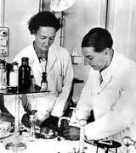
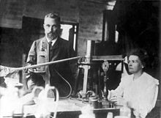
У липні 1898 року Кюрі опублікували статтю «Про радіоактивну речовину, що міститься в урановій смоляній обманці»), в якій повідомляли про відкриття одного з елементів, названого полонієм на честь батьківщини Марії Склодовської. У грудні вони оголосили про відкриття другого елементу, який назвали радієм.

